Slide 1
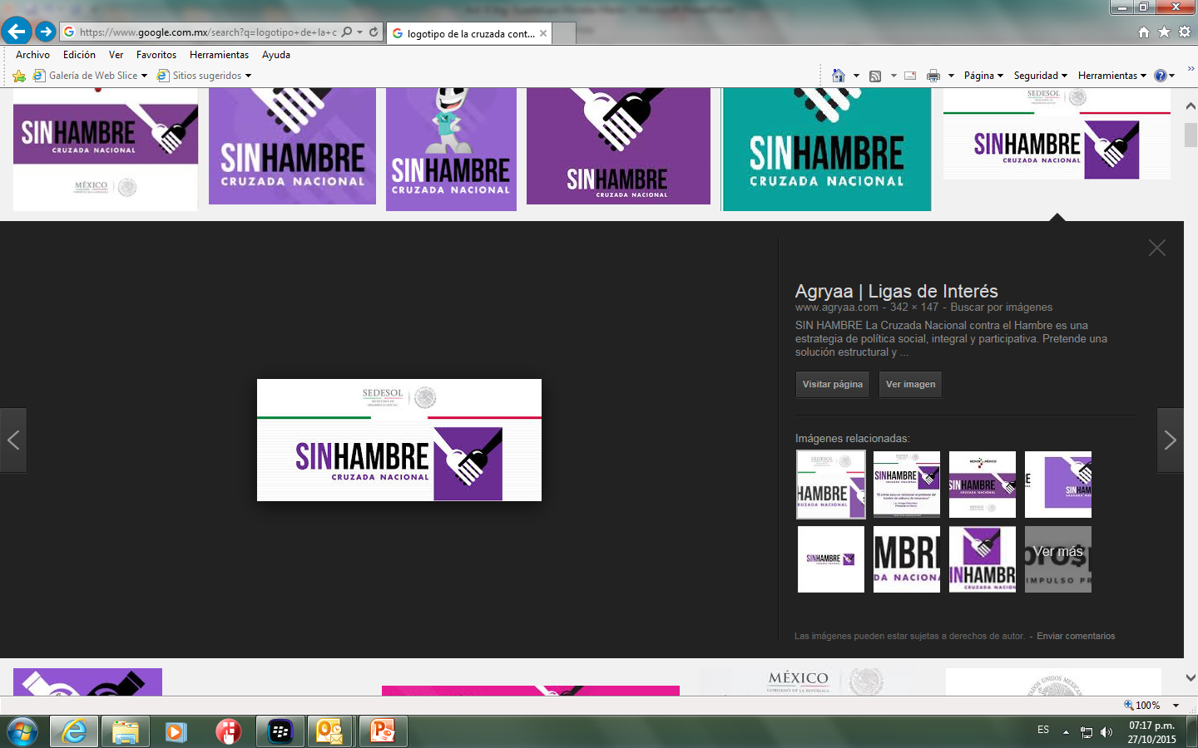
PRODUCTO INTEGRADOR
“Cruzada Nacional contra el Hambre ”
Nombre del alumno:
Guadalupe Morales Marín
Nombre del Docente:
Mtra. Magda Elizabeth Jan Argüello
Tuxtla Gutiérrez, Chiapas; 27 de Octubre de 2015.

Slide 2
DESCRIPCION La Cruzada Nacional contra el Hambre fue creado por decreto presidencial el 22 de enero de 2013. Una de las prioridades de la actual administración federal es la atención de la población con mayores carencias y necesidades. Con tal propósito se ha convocado a los principales actores nacionales para articular una estrategia que atienda directamente a los municipios identificados como de mayores carencias. En tal sentido, y con el objetivo de garantizar el cumplimiento del articulo 4o de la Constitución Política de los Estados Unidos Mexicanos, que establece que el Estado tiene la obligación de implementar las medidas necesarias para garantizar el derecho de toda persona a una alimentación sana, nutritiva, suficiente y de calidad, así́ como con lo señalado en el Pacto Internacional de Derechos Económicos, Sociales y Culturales, en el que se instituye como derecho fundamental de toda persona estar protegido contra el hambre, el Gobierno Federal ha diseñado el Sistema Nacional Cruzada contra el Hambre. La Cruzada contra el Hambre es una estrategia de inclusión y bienestar social que busca garantizar la seguridad alimentaria y la nutrición de la población que vive en condición de pobreza extrema y de carencia alimentaria, la cual asciende a un total de 7.4 millones de personas, la Cruzada se fundamenta en la participación de los principales actores nacionales, por lo que destacan los principios de coordinación, cooperación y corresponsabilidad entre los tres órdenes de gobierno y de una alianza con la sociedad civil y el sector privado. Sólo mediante la acción conjunta de todos estos actores es posible conjuntar esfuerzos para lograr cumplir con los objetivos de atención a estos municipios.

Slide 3
Los OBJETIVOS de la Cruzada contra el Hambre son: º Cero hambre a partir de una alimentación y nutrición adecuada de las personas en pobreza multidimensional extrema y carencia de acceso a la alimentación; º Eliminar la desnutrición infantil aguda y mejorar los indicadores de peso y talla de la niñez; º Aumentar la producción de alimentos y el ingreso de los campesinos y pequeños productores agrícolas; º Minimizar las pérdidas post-cosecha y de alimentos durante su almacenamiento, transporte, distribución y comercialización, y º Promover la participación comunitaria para la erradicación del hambre. Para alcanzar los objetivos mencionados se ha planteado la participación del gobierno federal por medio de las Secretarías y Dependencias Federales, mediante una estrategia que se basa en privilegiar la asignación de fondos de los programas federales a los municipios que forman parte de esta Cruzada. Las Secretarías y Dependencias Federales que participan en la Cruzada Nacional contra el Hambre son: =Hacienda y Crédito Público = Agricultura, Ganadería, Desarrollo Rural, Pesca y Alimentación = Comunicaciones y Transportes = Economía = Educación Pública = Salud = Trabajo y Previsión Social = Reforma Agraria = Medio Ambiente y Recursos Naturales = Desarrollo Social = Seguridad Pública

Slide 4
La Cruzada nacional contra el hambre es una estrategia de inclusión y bienestar social anunciada por el gobierno federal mexicano que pretende abatir de manera masiva la pobreza, la desnutrición y la marginación social en México, cuya implementación ha sido otorgada y enfatizada con el mas alto compromiso por el presidente Enrique Peña Nieto a la Secretaría de Desarrollo Social. Esta es la primera política social masiva implementada en el sexenio presidencial 2012-2018, fue presentada oficialmente el 21 de enero de 2013 en Las Margaritas, Chiapas. Para el cumplimiento cabal de los objetivos de la cruzada, la Secretaría de Desarrollo Social utiliza 70 programas ya establecidos de la administración pública federal que servirán a la implementación de la estrategia.

Slide 5
RESULTADOS ESPERADOS Y MATRIZ DE INDICADORES DE RESULTADOS (MIR)
Los resultados esperado a través de la Cruzada Nacional Contra el Hambre tendrá éxito en la medida en que se pueda reducir la población que se encuentra en pobreza extrema de alimentación.
Lo cual implica: º Lograr la seguridad alimentaria y nutricional de la población en pobreza extrema de alimentación. º Reducir el rezago educativo de esta población. º Elevar el acceso a servicios de salud. º Aumentar la inclusión en esquemas de seguridad social. º Mejorar la calidad y espacios de las viviendas que habitan. º Ampliar el acceso a servicios básicos de la vivienda como son luz, agua y drenaje. º Crear condiciones favorables para la generación de fuentes sustentables de ingreso.
Matriz de Indicadores para Resultados 2015
Programa de Apoyo Alimentario (Cruzada Nacional Contra el Hambre)
FIN
Contribuir a fortalecer el cumplimiento efectivo de los derechos sociales que potencien las capacidades de las personas en situación de pobreza, a través de acciones que incidan positivamente en la alimentación, la salud y la educación mediante esquemas que mejoren el acceso a al alimentación.
PROPÓSITO
Los integrantes de las familias en pobreza beneficiarias del Programa amplían sus capacidades de alimentación.
COMPONENTE 1
Familias beneficiarias con apoyos monetarios entregados y orientación recibida..
ACTIVIDAD 1
Cobertura del Programa

Slide 6
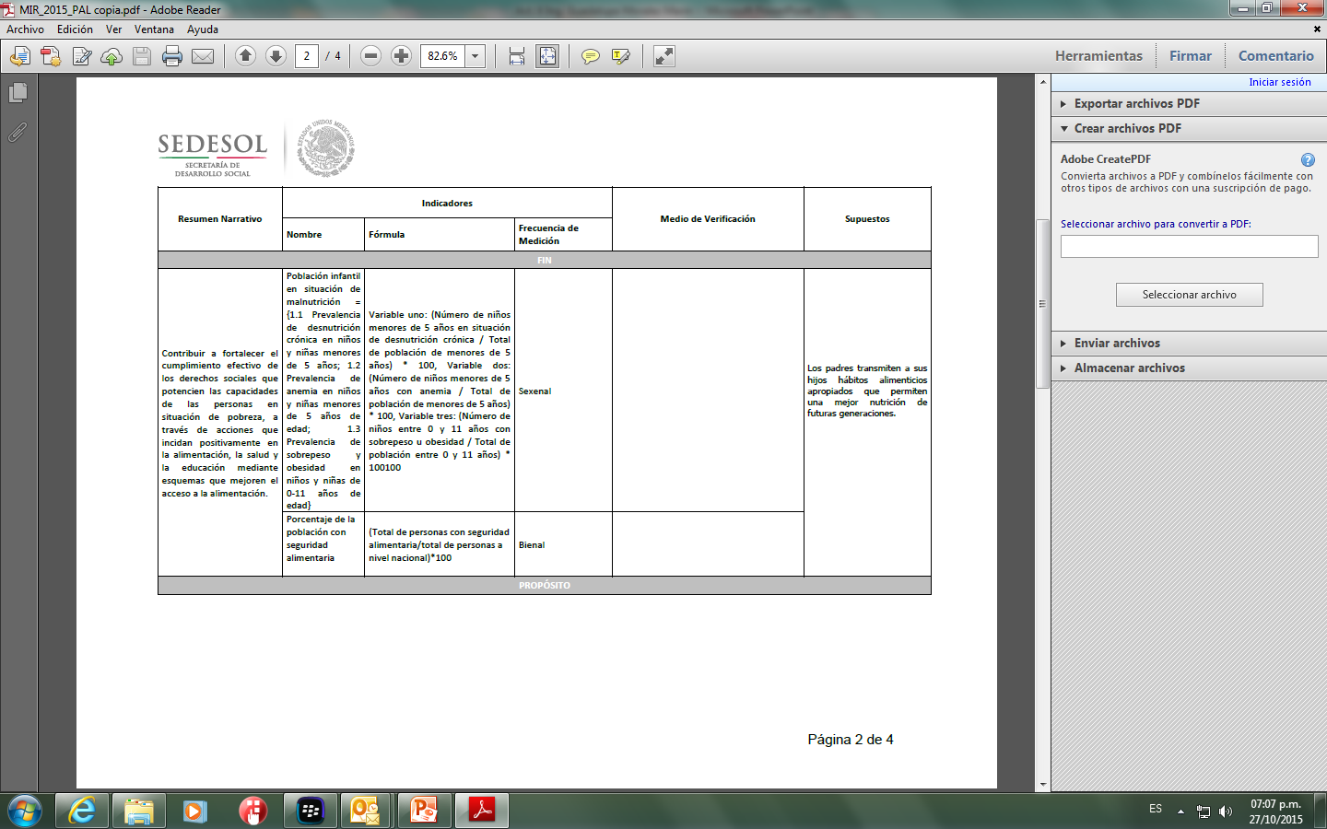

Slide 7
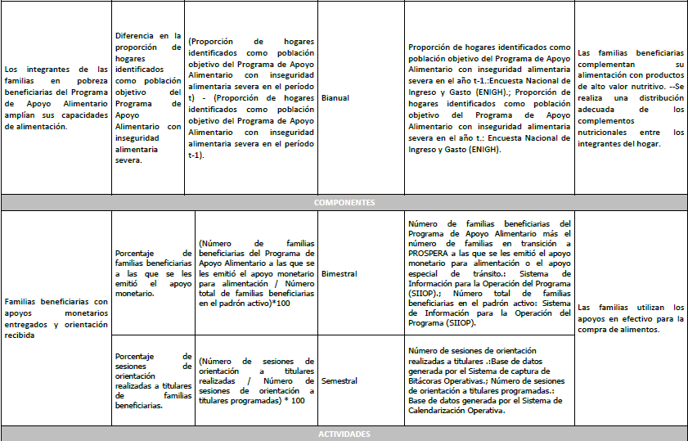

Slide 8
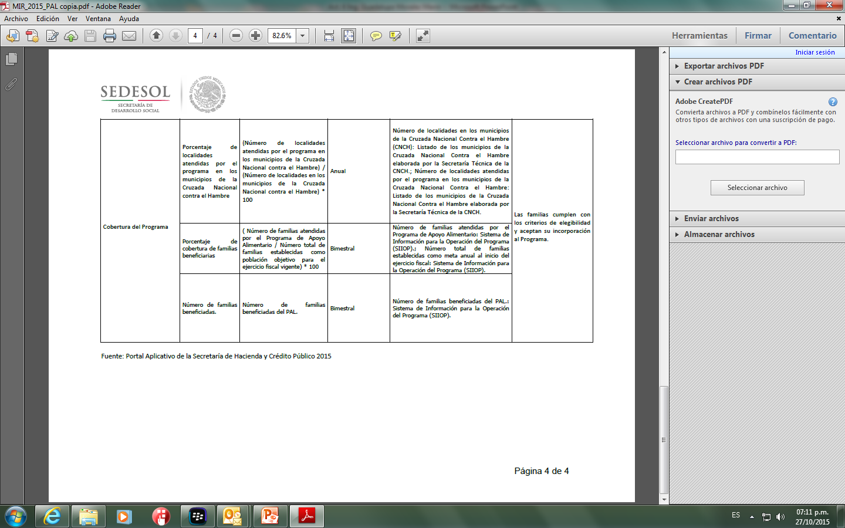

Slide 9
EVALUACION Y RESULTADOS OBTENIDOS La Cruzada Nacional Contra el Hambre es una estrategia sexenal y sus resultados serán evaluados de acuerdo a los lineamientos que establezca el Consejo Nacional de Evaluación de la Política de Desarrollo Social (Coneval). Por lo tanto, ¿Qué es la Encuesta Panel para el Monitoreo de Indicadores de la Cruzada Nacional Contra el Hambre? El pasado 23 de julio de 2013, el Consejo Nacional para la Evaluación de la Política Social (Coneval), presentó los resultados de la medición multidimensional de la pobreza 2014. Los resultados de la evaluación de Coneval, basados en la información de la Encuesta Nacional de Ingreso y Gasto de los Hogares (ENIGH), levantada por el Instituto Nacional de Estadística y Geografía (INEGI), dan a conocer dos aspectos importantes: si bien el número de pobres aumentó en dos millones de personas, la pobreza extrema no solo se contuvo, sino que disminuyó. En ese momento, la Secretaría de Desarrollo Social (Sedesol) reconoció́ los enormes desafíos que enfrenta en materia de combate a la pobreza y en su compromiso por atender las necesidades básicas de los más pobres entre los pobres, enfatizando la instrucción del Presidente Enrique Peña Nieto de proteger a los que más lo necesitan mientras reciben plenamente los beneficios de las reformas estructurales. Hoy se cuenta con la evidencia científica que sustenta el alcance y retos de la Política Social de Nueva Generación. El presente 17 de agosto se presentaron los resultados de un esfuerzo inédito de colaboración entre la Sedesol y el Coneval con el objetivo de evaluar, con absoluta precisión y oportunidad, los resultados de la Cruzada Nacional Contra el Hambre (CNCH), estrategia representativa de la Política Social de Nueva Generación impulsada por el Gobierno de la República.

Slide 10
Como un compromiso con la transparencia y la rendición de cuentas, y debido a la necesidad que conlleva conocer de forma permanente el impacto de la política social del Gobierno de la República pero, sobre todo por la urgencia de atender a las millones de familias mexicanas que se encuentran en situación de pobreza extrema y carencia alimentaria, el Coneval, a solicitud expresa de Sedesol, diseñó y puso en marcha la Encuesta Panel para el Monitoreo de Indicadores de la Cruzada Nacional Contra el Hambre. Los resultados de la Encuesta Panel fueron publicados el 17 de agosto de 2015. La Encuesta Panel para el Monitoreo de Indicadores de la Cruzada Nacional Contra el Hambre tiene la finalidad de obtener información estadística precisa y actualizada sobre cada uno de los seis indicadores de carencias sociales. La Encuesta Panel para el Monitoreo de Indicadores de la Cruzada Nacional Contra el Hambre toma una muestra de 7 mil 616 hogares representativa de un total de 207 mil 578 hogares que se encuentran en los 400 municipios del país en los que en una primera etapa se implementó la CNCH, abarcando un periodo de levantamiento de 15 meses, que van de enero de 2013 a junio de 2014. Está previsto que en el siguiente levantamiento se amplíe la muestra y se incluya a la totalidad de los municipios que reciban los beneficios de la Cruzada.

Slide 11
Los datos de la Encuesta Panel para el Monitoreo de Indicadores de la Cruzada Nacional Contra el Hambre nos muestran que, del período enero 2013 a junio 2014, se redujo el porcentaje de personas que padecen cada una de las siguientes seis carencias: 1. Rezago educativo. 2. Carencia por acceso a los servicios de salud. 3. Carencia por acceso a la seguridad social. 4. Carencia por calidad de espacios en la vivienda. 5. Carencia por servicios básicos en la vivienda 6. Carencia por acceso a la alimentación A pesar de que los indicadores que miden las seis carencias muestran un descenso, es decir, existen menos personas con cada una de estas carencias, destacan la notable mejoría en el acceso a los servicios de salud y la reducción de carencia por el acceso a la alimentación. La carencia de acceso a servicios de salud disminuyó en 73 por ciento: es decir, tres de cada cuatro personas que en 2013 carecían de acceso a servicios de salud, en 2015 ya tienen acceso a los servicios de salud.

Slide 12
Más importante aún, la carencia por acceso a la alimentación se redujo en 57 por ciento: es decir, tres de cada cinco personas que en 2013 padecían hambre, en 2015 ya comen por lo menos una vez al día. Aquí́ es donde el impacto de la Cruzada Nacional Contra el Hambre, los Comedores Comunitarios, la Tarjeta SinHambre, los huertos familiares y la ampliación en la cobertura de Diconsa y Liconsa, entre otros programas, han tenido impacto y hacen la diferencia. Entre los pobres más pobres, a los que ha llegado la CNCH en estos dos años, la Encuesta Panel nos da a conocer que quienes resultan más beneficiados son las niñas y los niños menores de 17 años, las mujeres y los adultos mayores. A través de los resultados de la Encuesta Panel que nos presenta Coneval, podemos observar que la Política Social de Nueva Generación encabezada por el gobierno del Presidente Enrique Peña Nieto está focalizada y atendiendo adecuadamente a los más pobres entre los pobres. Con la finalidad de contar con una herramienta más completa que analice el impacto de la Cruzada Nacional Contra el Hambre en los indicadores de carencias sociales a nivel municipal, el Coneval escogió los siguientes cinco municipios comparando sus niveles de pobreza, carencias sociales e ingresos entre 2010 y 2014: 1. Zinacantán, Chiapas. 2. Guachochi, Chihuahua. 3. Mártir de Cuilapan, Guerrero. 4. San Felipe del Progreso, Estado de México. 5. Tehuacán, Puebla.

Slide 13
La Medición Multidimensional de la Pobreza 2014, presentada en julio pasado por el Coneval, utiliza dos herramientas fundamentales: la Encuesta Nacional de Ingresos y Gastos de los Hogares (ENIGH), en especial el Módulo de Condiciones Socioeconómicas (MCS) y su objetivo central fue construir una herramienta que identifique áreas de oportunidad en los programas sociales, garantice su continuidad y genere acciones para enriquecer la instrumentación de la estrategia de combate a la pobreza propuesta por el Presidente Enrique Peña Nieto. La Medición Multidimensional de la Pobreza 2014 fue realizada a través de la ENIGH-MCS, la cual fue levantada entre agosto y noviembre de 2014, coincidiendo con el arranque de la estrategia de la CNcH. Hay que enfatizar que la ENIGH-MCS tiene representatividad a nivel nacional, por lo que incluye a todos los hogares, entre los que se encuentran aquellos en pobreza extrema, objetivo de la CNCH. Para tener una evaluación específica de la implementación de la CNCH en su primera etapa, Sedesol solicitó a Coneval llevar a cabo una encuesta tipo panel, que es la herramienta más poderosa de incorporar elementos dinámicos en una medición, al entrevistar a los mismos individuos en más de un punto en el tiempo y atribuir los cambios observados en sus condiciones de vida, a los procesos de intervención (en este caso, la CNCH). La Encuesta Panel para el Monitoreo de Indicadores de la Cruzada Nacional Contra el Hambre es una herramienta diseñada específicamente para medir el impacto que ha tenido la CNCH en sus beneficiarios durante los primeros 15 meses de su implementación, lo que permite, en caso de ser necesario, ajustar inmediatamente la estrategia de intervención.

Slide 14
CONCLUSIÓN
En conclusión la población objetivo de la Cruzada es justamente aquella que tiene hambre, es decir, que enfrenta una situación de pobreza extrema alimentaria. Esto significa que la Cruzada está dirigida a las personas que reportan no tener los ingresos ni el acceso a alimentos. Este programa de inclusión social se le ha otorgado presupuesto basado en resultados apoyado de los diferentes programas del gobierno federal.
The Economist-Dupont (2015), le dio a México la máxima calificación en lo que respecta a iniciativas de políticas públicas orientadas a mejorar y proteger el consumo de alimentos de personas en pobreza.
Dado que los resultados son de gran utilidad y precisión, Sedesol ha propuesto realizar en el futuro una nueva encuesta panel con una muestra más amplia que incluya tanto los 1,012 municipios actuales de la Cruzada Nacional Contra el Hambre como un mayor número de hogares encuestados, con la finalidad de contar con mayores elementos de evaluación y minimizar el margen de error en la población encuestada.
La Sedesol reitera su compromiso con la transparencia y la rendición de cuentas, y es por ello que lleva a cabo ejercicios de medición y evaluación de frente a la sociedad. Coincido con Coneval en que los esfuerzos permanentes de contar con acciones de política social focalizadas en población en pobreza, especialmente en aquellas que se encuentran en condición de pobreza extrema, los más pobres entre los pobres, tienen resultados en la reducción de carencias sociales y en la disminución de la pobreza extrema.

Slide 15
HAMBRE
Pobreza Extrema
Carencia alimentaria
Carencias Sociales
Ingreso por debajo de la línea de bienestar mínimo
Inseguridad alimentaria moderada o severa
Vivienda, servicios básicos, educación, salud y seguridad social
Escala Mexicana de Seguridad Alimentaria
Desnutrición
Derecho a la Alimentación

